Slide 1
Présentation aux DLP Unité de médecine familiale
Comité de programme du 7 décembre 2019
Annick Bélisle, Équipe de projet Francis Paré, Équipe de projet
Bernard Gendron, Professeur DIRO
Sébastien Roy, Vice-recteur associé et Professeur DIRO

Slide 2
Ordre du jour
1
Les actions préalables à l’assignation automatique des stages
2
Démystifier l’algorithme d’assignation et son mode de fonctionnement
3
Prochaines étapes et soutien

Slide 3
1. Actions préalables à l’Assignation automatique
Notes:
Tony et Annick

Slide 4
Pourquoi l’assignation automatique
des stages ?
1. Efficacité
De 7 à 1 mois
↓ charge travail
UdeM | Personnel hospitalier
2. Équité
Limiter l’effet des vagues de placement et le sentiment d’être lésé par rapport aux autres programmes
3. Moment opportun
Faire le placement
après le CaRMS
Notes:
Patrick H

Slide 5
C’est quoi ?
De l’offre de stages disponible dans chaque milieu
2. La demande de stages
pour chaque résident
«Un système
informatique
de match »
avec
1
2
3
Catalogue
de stage
Parcours planifiés et les préférences des résidents
Capacités d’accueil
+
+
Dans MedSIS
« 3 Modules»
GÉNÉRIQUE
CaRM’S Stages par niveau
de résidence
SPÉCIFIQUE
Identification des
stages, périodes
et milieux par résident

Slide 6
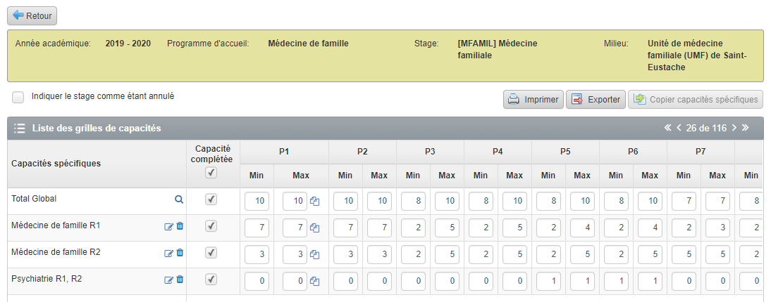
Les capacités d’accueil
Valider vos capacités
d’accueil
Date limite | Lundi le 10 décembre
ÉTAPE
1

Slide 7
Les capacités d’accueil
Date limite →
Tous les stages MFA →
Tous les stages où vont vos résidents →
Lundi 10 décembre 17h
Saisir et valider
Communiquer vos besoins
Consulter les places disponibles
Stage sur demande et qui nécessite votre approbation | capacité de « zéro »
Stage annulé temporairement | capacité d’accueil de zéro
Stage annulé définitivement | annuler la grille.

Slide 8
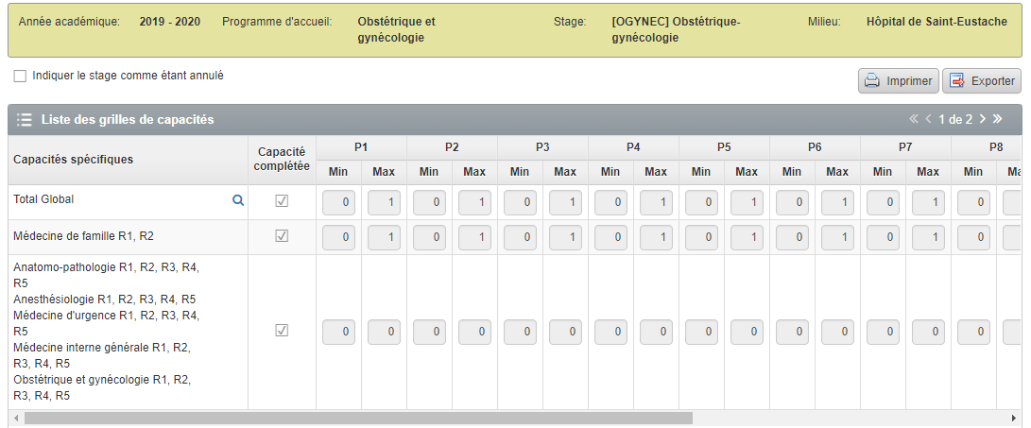
Les capacités d’accueil
Stage obligatoire hors programme

Slide 9
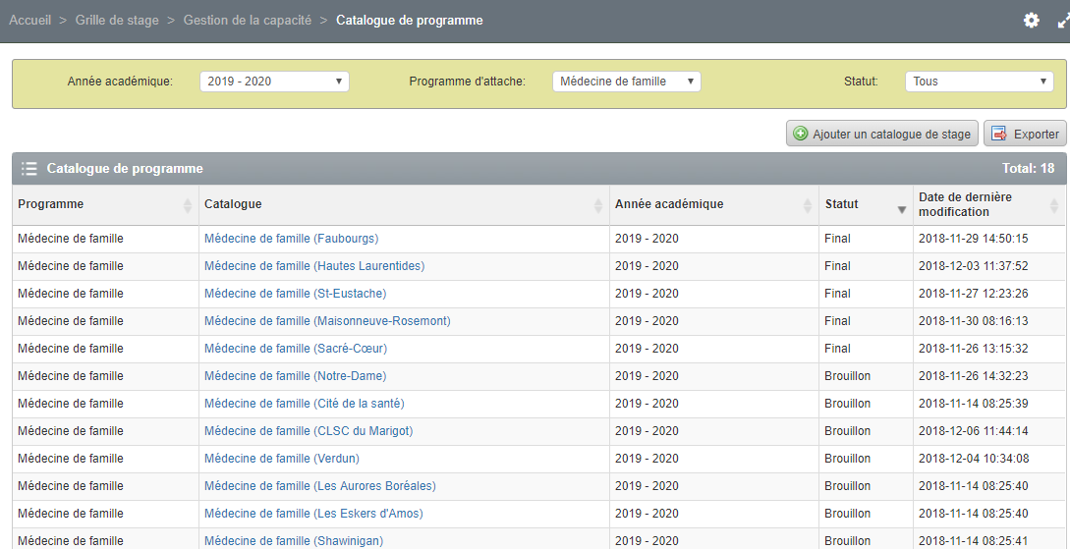
Les catalogues de stages
Valider votre catalogue de stages
Date limite | Lundi le 10 décembre
ÉTAPE
2

Slide 10
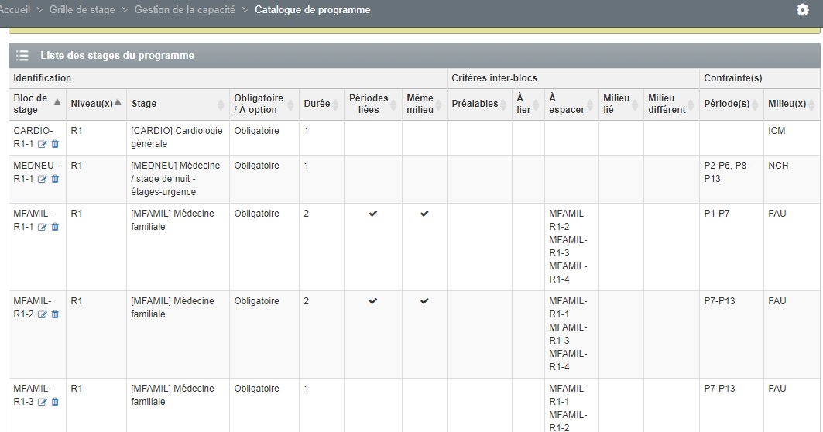
Les catalogues de stages
Appliquer le catalogue
de stages aux résidents
Date limite | Lundi le 15 janvier
ÉTAPE
3

Slide 11
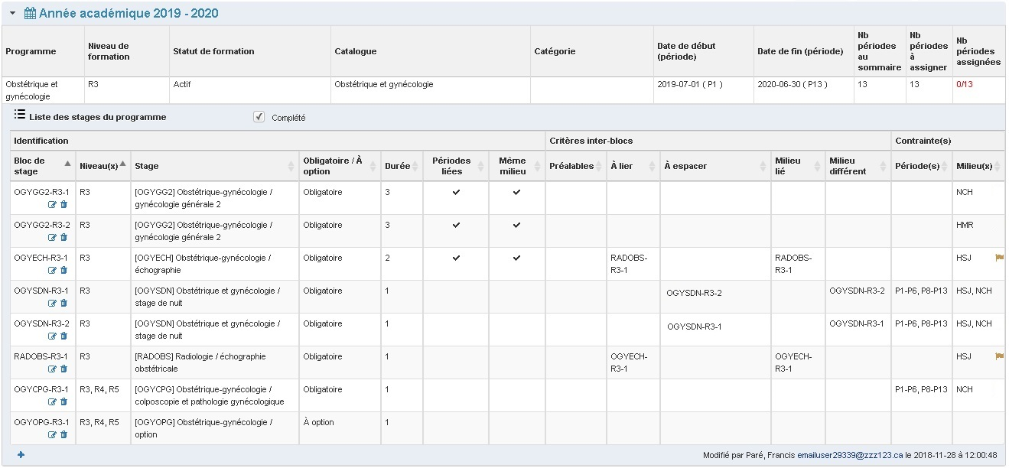
Les parcours de stages
Personnaliser la liste des stages à assigner
à chaque résident
Date limite | Lundi le 15 janvier
ÉTAPE
4
Résidents R1
Saisir des parcours hypothétiques
Proposer des séquences et des choix de stages

Slide 12
Les préférences du résident
Préciser les préférences du résident
(si applicable)
Date limite | Lundi le 15 janvier
ÉTAPE
5

Slide 13
Attendre que
l’algorithme fasse
son travail
ÉTAPE
6

Slide 14
Une grille horaire sera générée pour
chaque résident

Slide 15
Plusieurs résultats possibles
1
2
3

Slide 16
Plusieurs résultats possibles
1
2
3
Notes:
Tant que les critères inter-blocs sont respectés, comme des stages “à espacer” et à effectuer dans un “milieu différent” l’un de l’autre.

Slide 17
Plusieurs résultats possibles
1
2
3
Notes:
Tant que les contraintes de périodes et de milieux sont respectées.

Slide 18
Compromis à faire
2
Notes:
Il arrivera toutefois que l’algorithme doive faire des compromis si les capacités d’accueil l’oblige.
Ex. 1: Les capacités étant restreintes à HSJ, les stages RADOBS et OGYECH auront été assignés à HMR.
Ex. 2: Les résultats étant restreints, la repartition n’aura pas pu prendre en compte les préférences de périodes du resident pour les stages OGYGG2 à NCH et OGYOPG.

Slide 19
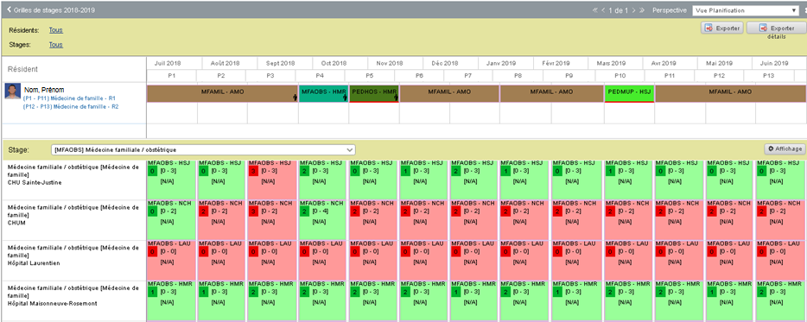
Ajuster manuellement vos grilles de stages
dans MedSIS
À partir du 15 février 2019
ÉTAPE
7

Slide 20
3. Démystifier l’algorithme d’assignation
Notes:
Tony et Annick

Slide 21
La perception de départ
Comment est-ce possible de tenir compte d’autant de contraintes humaines dans un modèle mathématique ?
Comment est-ce possible de réaliser cette tâche manuellement ?
Directeur de programme
de résidence
Expert en
recherche opérationnelle

Slide 22
L’algorithme d’assignation
1
Approche holistique
Un exemple de collaboration
À l’UdeM
2
Outil d’aide à la décision
3
Aussi bon que la qualité des données fournies
Notes:
Annick

Slide 23
Le modèle mathématique
Ensemble de règles (plus de 30) s’appuyant sur vos connaissances et les processus actuels des programmes
1.
2.
3.
Règles rigides
Exemples:
Un seul stage/période pour chaque résident
Capacité d’un milieu d’accueil
Règles souples
Exemples:
Périodes assignées consécutivement pour certains stages
Priorité sénior/junior
Objectif
Minimiser l’ensemble des violations des règles souples
Notes:
Annick

Slide 24
Les tests sur la version bêta
1
Le jeu de données
783 résidents
26 programmes
18 unités de médecine familiale
2
La taille du modèle mathématique
2 000 000 variables
1 000 000 contraintes mathématiques
3
Les résultats
95 % des contraintes principales sont respectées
7,5 heures de temps de calcul
Notes:
Annick

Slide 25
La suite
Démystifier l’approche par compétence | cas concret
Rendre plus tangible | donner des exemples
Offrir de
Calibrage des données
Une première grille complete
Amélioration continue du modèle
Du 15 janvier
au 15 février
À partir du
16 février
15 février
Notes:
Annick

Slide 26
Prochaines étapes et soutien
Notes:
Julie

Slide 27
Prochaines étapes
Parcours de stages et préférences pour chacun de vos résidents
Capacités d’accueil
Ajustements
manuels
10 Décembre
10
Décembre
15 Janvier
15 Février
15 Février à Avril
2019
Catalogue de stages
Première grilles de stages complete
Étape 1
Étape 2
Étapes
3-4-5
Étape 6
Étape 7

Slide 28
Au besoin besoin | Possibilité d’organiser une formation additionnelle de type «atelier pratique» en janvier
Entre le 8 et le 18 janvier 2018 | Accompagnement personnalisé Possibilité de réserver une plage horaire avec une ressource de l’équipe de projet MedSIS.
Matériel de formation disponible sur le site Web
des études médicales postdoctorales

Slide 29
Merci

